Slide 1
XLNET

Slide 2



AR VS AE
GPT
BERT
장점 : 독립적이지 않다.
단점 : 양방향 문맥을 파악 X
장점 : 양방향 문맥 파악 O
단점 : mask 토큰들이 독립적, pre-training과 fine-tuning간 토큰 불일치

Slide 3
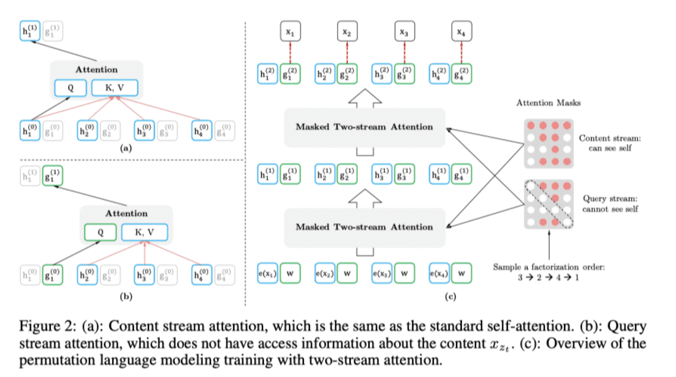
Permutation 언어 모델

Slide 4
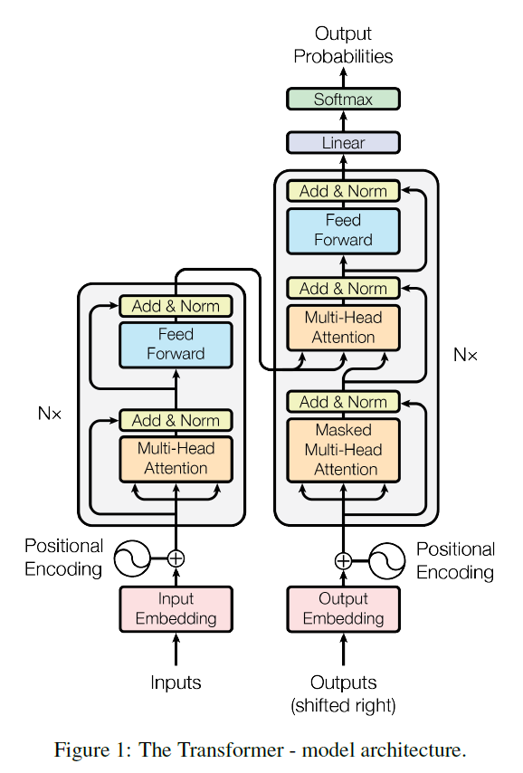

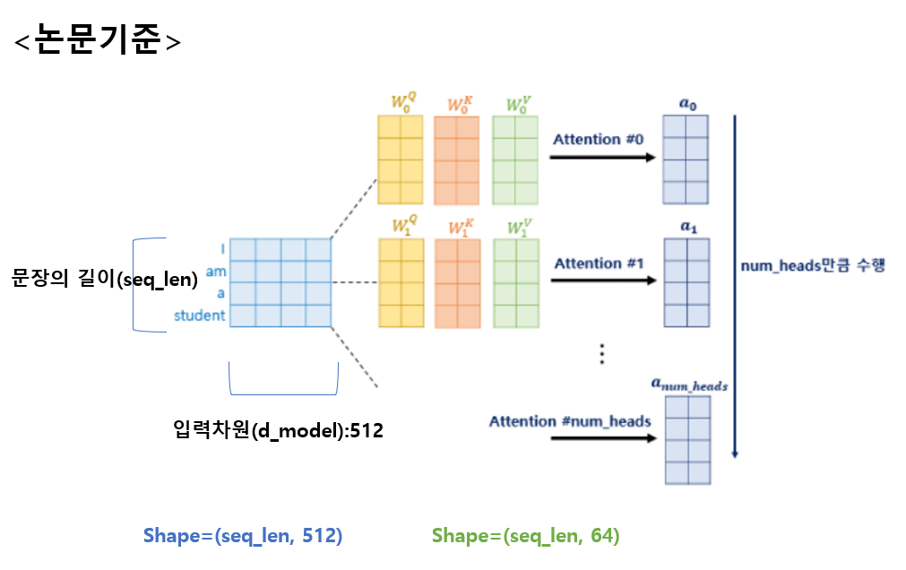

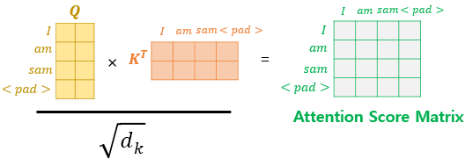
셀프 어텐션

Slide 5
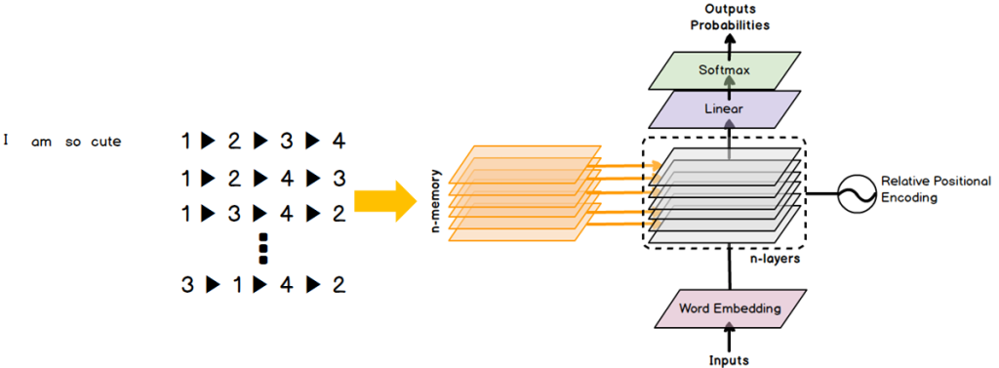
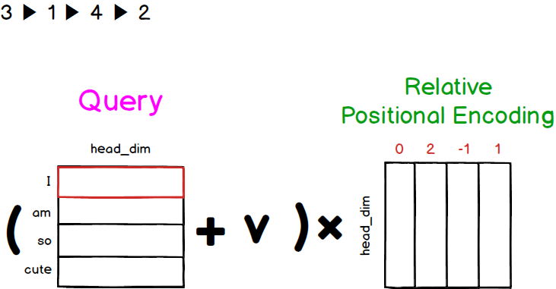
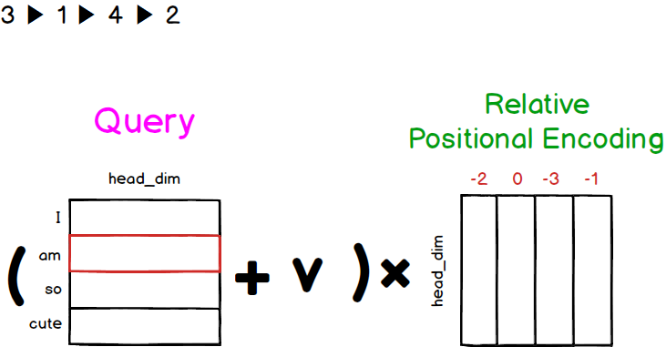
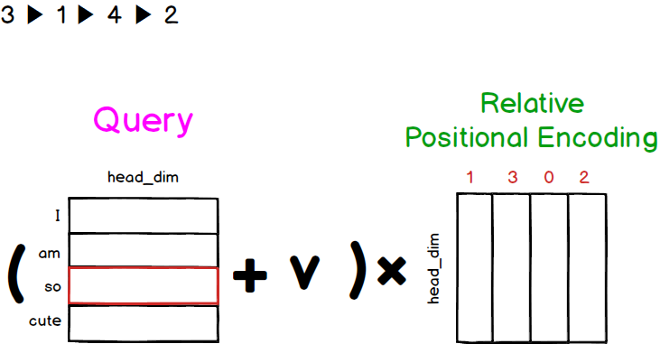
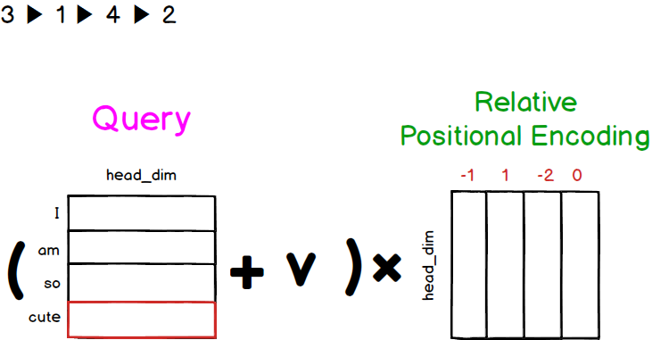
투 스트림 셀프 어텐션

Slide 6
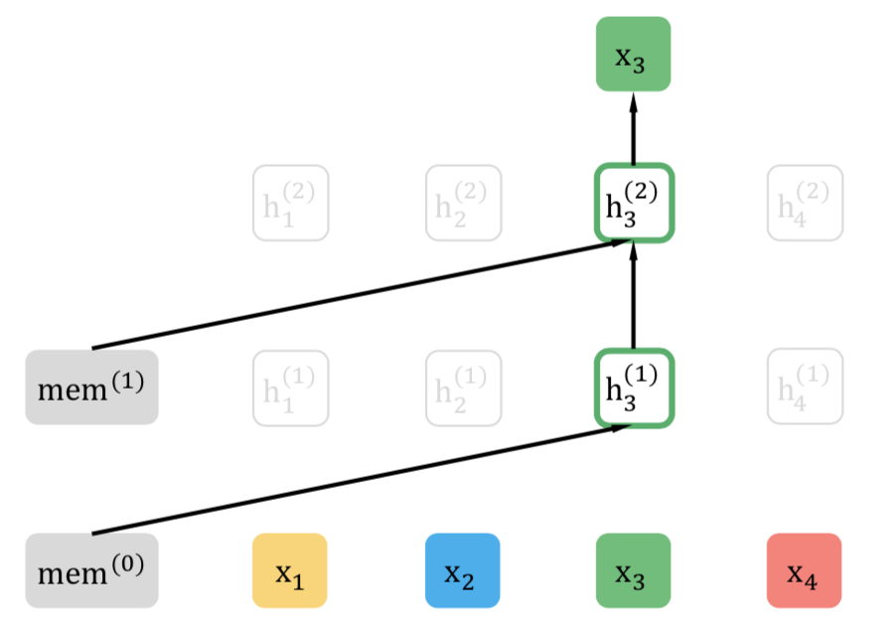
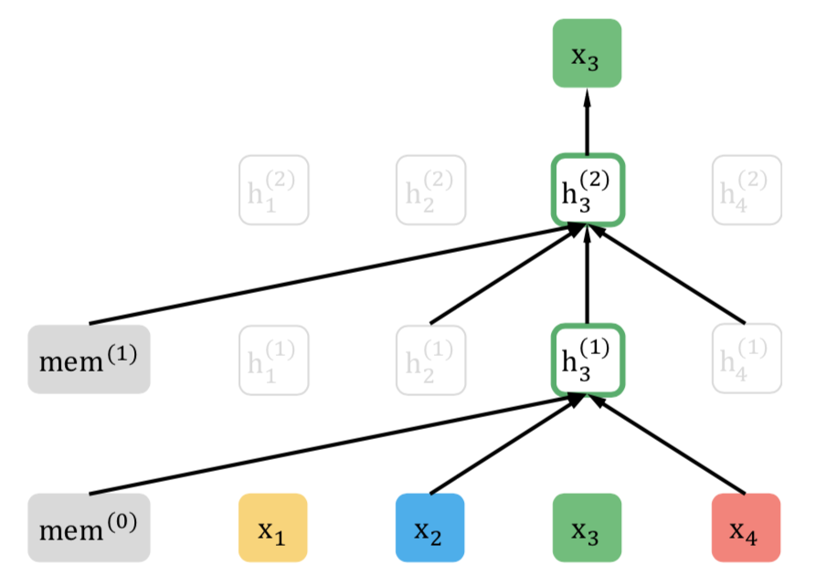
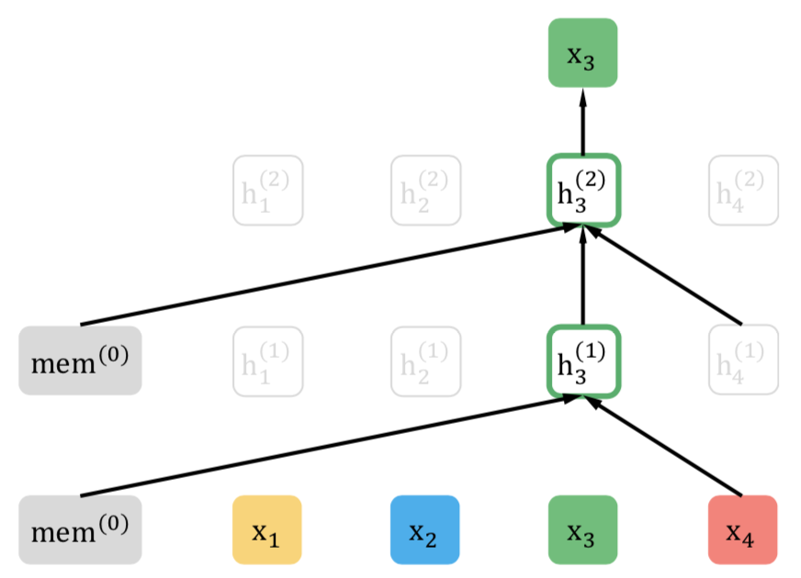
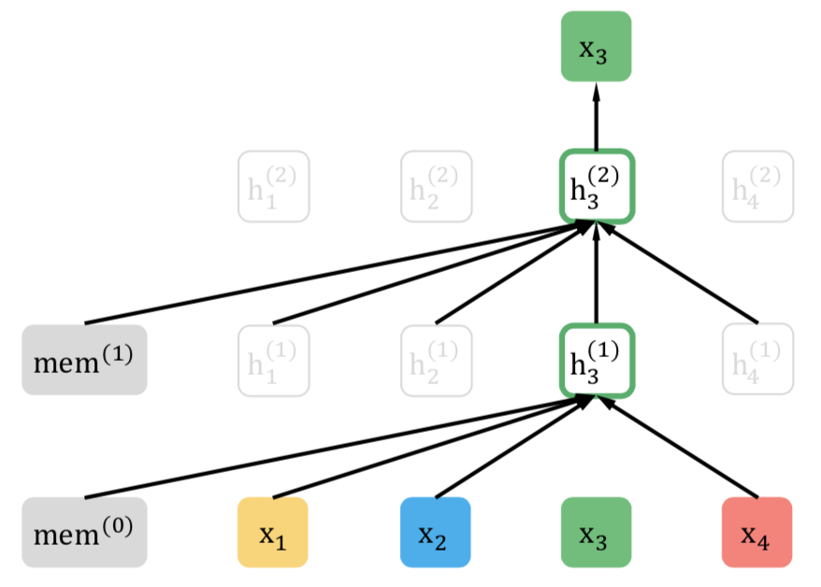
컨텐트 스트림
[3,2,4,1]
[2,4,3,1]
[1,4,2,3]
[4,3,1,2]

Slide 7
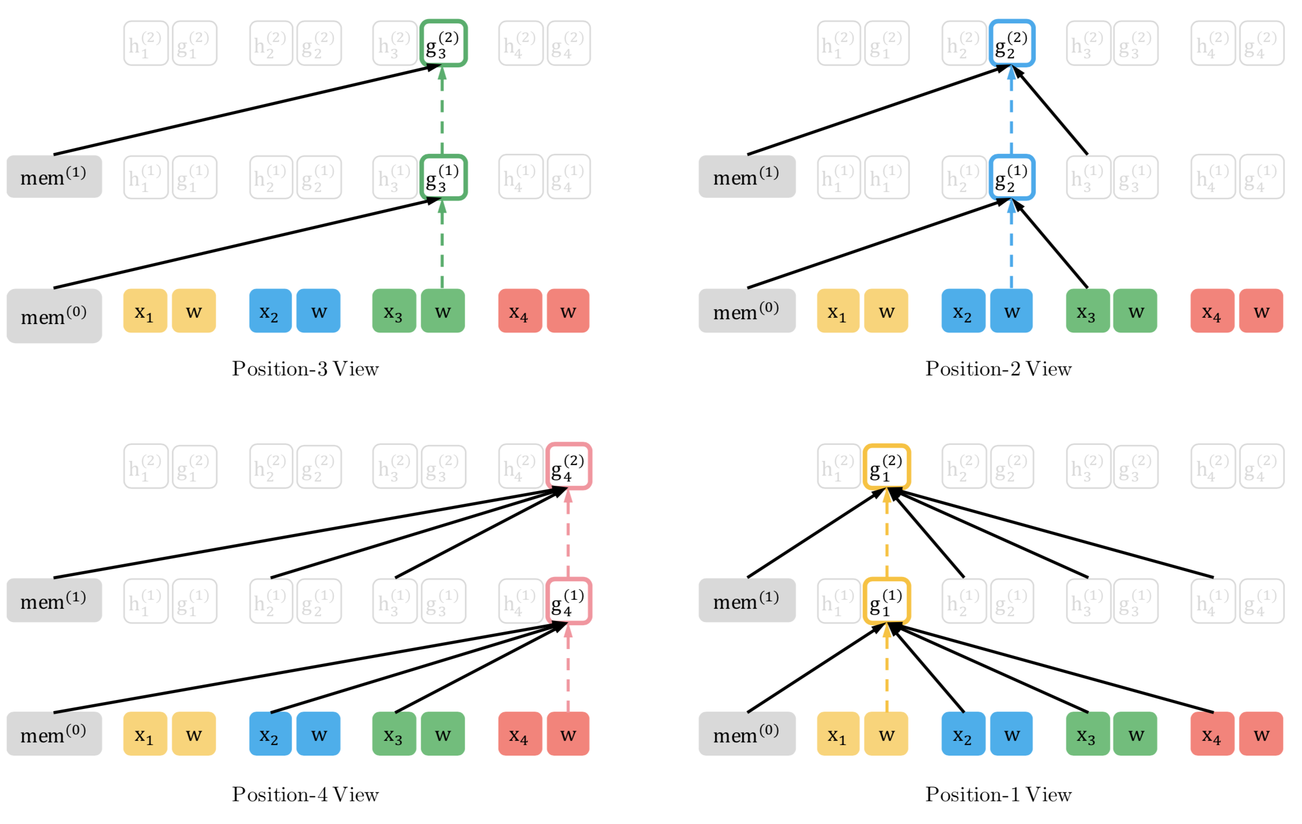
쿼리 스트림

Slide 8

투 스트림 셀프 어텐션

Slide 9
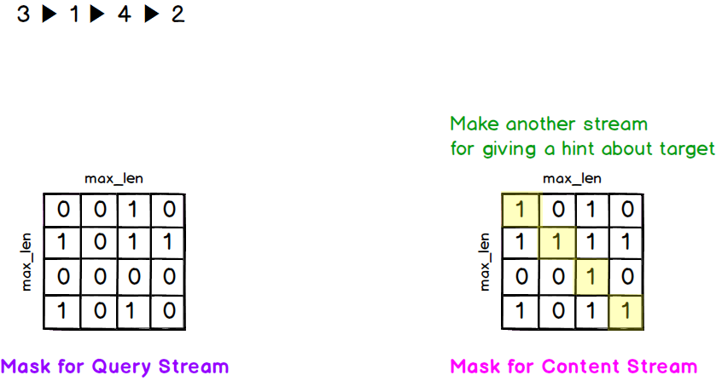
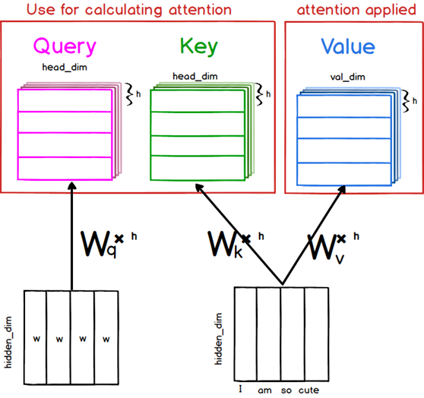
투 스트림 셀프 어텐션
컨텐트 스트림
쿼리 스트림

Slide 10
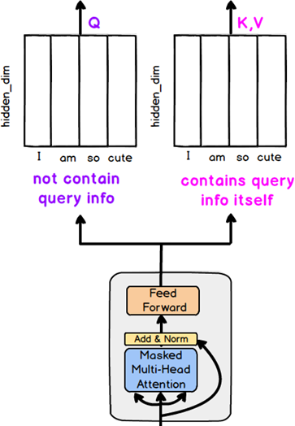
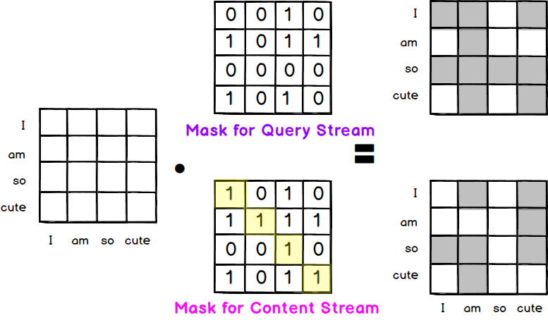
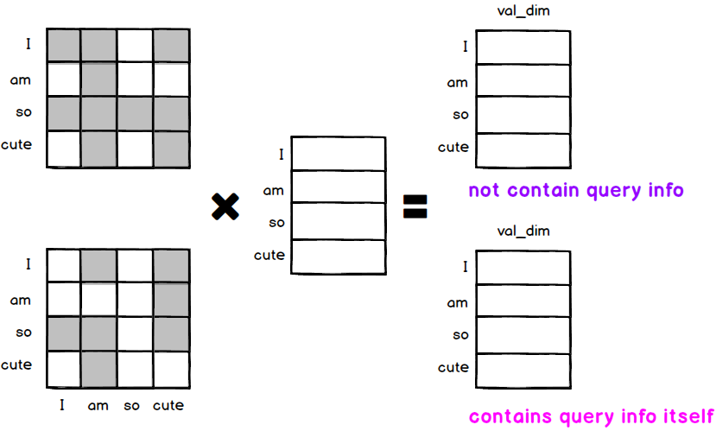
투 스트림 셀프 어텐션

